Slide 1
Биоматериалдарға жалпы түсінік

Slide 2
БИОМАТЕРИАЛДАР
Биоматериалдарды адам ағзасында ауру немесе жойылған органдарды немесе тіндерді ауыстыруға арналған импланттарды жасау үшін қолданылады
. Осы типтегі материалдар
улы заттар тудырмауы керек және адамның тіндерімен үйлесімді болуы керек (яғни қабылдамау реакциясын тудырмауы керек). Барлық аталған заттар түрлері - металдар, керамика, полимерлер және
жартылай өткізгіштер - биоматериал ретінде қолданыла алады
БОЛАШАҚТЫҢ МАТЕРИАЛДАРЫ
Жасанды түрде жасалған жаңа заттардың тобы «ақылды» (немесе интелектуальды) материалдар деп аталып,
көптеген заманауи заттарға айтарлықтай әсер ететін дамып жатқан технология. «Ақылды» деген анықтама бұл материалдардың өзгерістерді сезіне алатындығын білдіреді
қоршаған ортаға және осы өзгерістерге алдын-ала белгіленген түрде жауап береді , яғни
тірі организмдерге тән сапа көрсетеді. Ақылды материалдар тұжырымдамасы «ақылды» және дәстүрлі заттардан күрделі жүйелерге дейін таратылады.
.

Slide 3
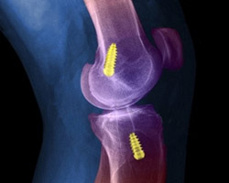
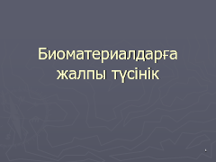
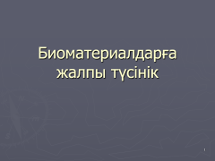
Мысалы, сүйектің сынуы немесе жарақат алғанда зақымдалған жерді жасанды имплантациямен ауыстыру қажеттілігіне әкеледі. Егер есту қабілеті нашарласа, науқасқа есту аппараты қажет. Пластикалық хирургия, адамдар бет әлпетін қандай-да бір түрде өзгерткілері келсе де биоматериалдарды қолданады.

Slide 4
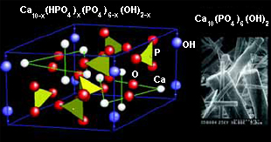
Сүйектерді ауыстыруда гидроксилапатит кристалдарының химиялық құрамы ғана емес, сонымен қатар құрылымы да маңызды деп есептеледі, өйткені бұл организмнің бөтен материалдарға реакциясын анықтайды. Осы тұрғыдан алғанда, зат сүйек биоминералына ұқсас барлық жағдайда өте қолайлы. Бұған жету өте қиын, әсіресе өнеркәсіптік деңгейде дегенмен, сүйек тінінің биоматериалының химиялық және құрылымдық сәйкестігі осы саладағы негізгі принциптердің бірі болып табылады.

Slide 5
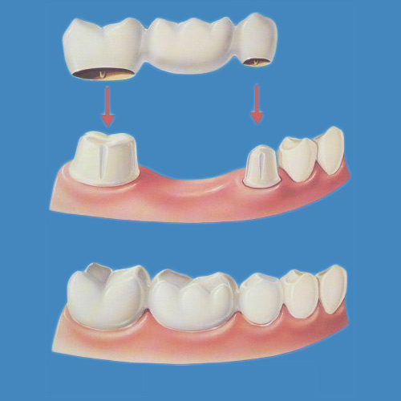
Биокерамиканың белгілі бір химиялық қасиеттері болуы керек (тіндермен және ұлпааралық сұйықтықтармен қажетсіз химиялық реакциялар болмауы керек, коррозияға ұшырамауы керек), механикалық сипаттамалар (беріктігі, сыныққа төзімділігі, сынуға төзімділігі, тозуға төзімділігі), биологиялық қасиеттері (иммундық жүйемен реакция болмауы, сүйек тінімен бірігуі, остеосинтезді ынталандыру).
Текст слайда

Slide 6
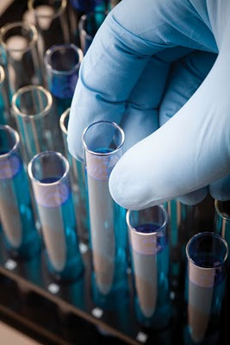
Кез-келген зақымдалған ұлпадарды қалпына келтіре алатын бағаналы жасушаларға ерекше көңіл бөлінеді. Бұл жағдайда материалды нанодеңгейде ұйымдастыру да өте маңызды, бұл материалдың, бір жағынан, бағаналы жасушаға жеткілікті «жақын» болуына, екінші жағынан, денеде тез еруіне мүмкіндік береді.

Slide 7
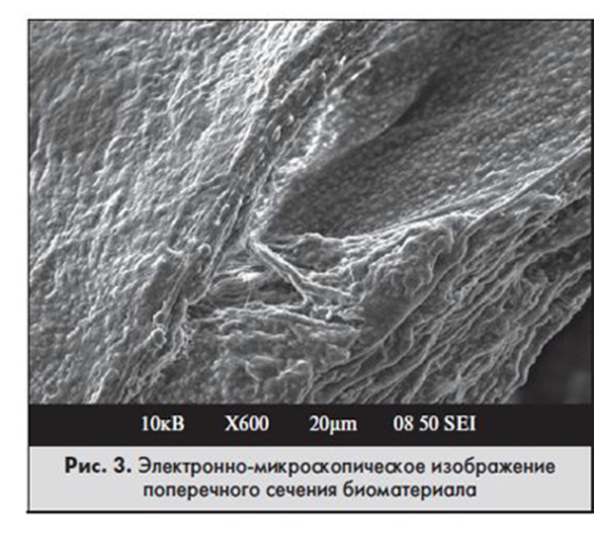
Химиялық қасиеттері
- ұлпалармен және ұлпааралық сұйықтықтармен қажетсіз химиялық реакциялар болмауы керек
- бақыланатын жылдамдықпен еру немесе коррозия болмауы керек
биологиялық қасиеттері
- иммундық жүйемен реакциялардың болмауы (биоүйлесімділік)
- сүйек тінімен бірігіп өсу

Slide 8
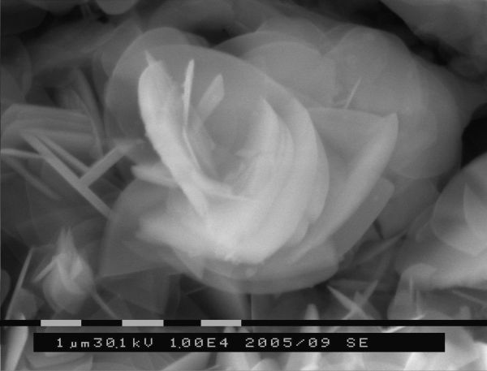
Биоматериалдардың таңқаларлық метаморфозалары.

Slide 9
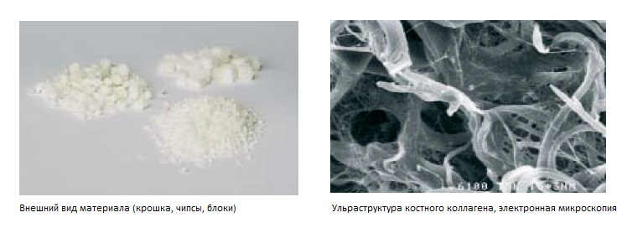
Биоматериалдарды косметологияда қолдану. Коллаген маскалары, ботокс инъекциясы.

Slide 10
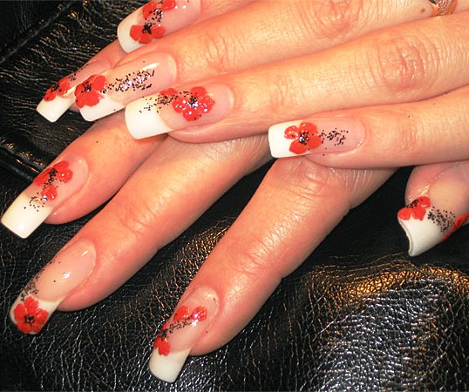
Акрил және гель тырнақты ұзарту үшін қолданылады

Slide 11
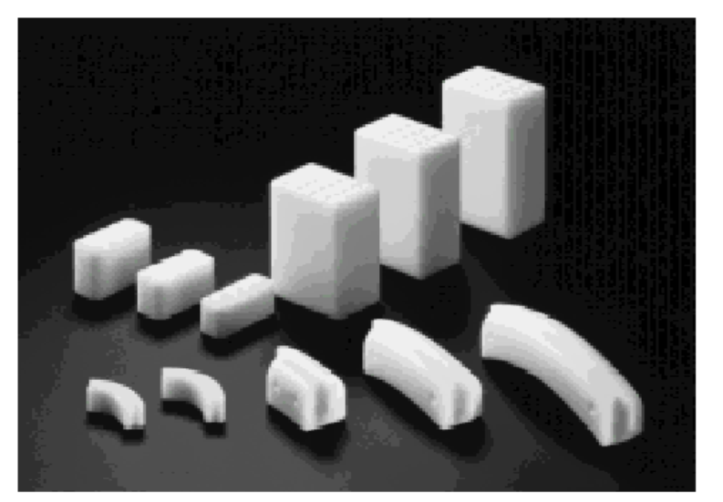
Апатит-волластонит (A / W) шыны керамикалық ортопедиялық имплантанттар.

Slide 12
Қазіргі уақытта биоматериалдар қолдану аясын кеңейтуде, жақында ғалымдар алған биоматериалдардың жаңа түрлері сипатталды. Олардың қасиеттерін зерттей отырып, олардың болашақта медициналық практикада жетекші орын алуға мүмкіндік беретін бірқатар ерекше қасиеттерін атап өту керек.

